Slide 1
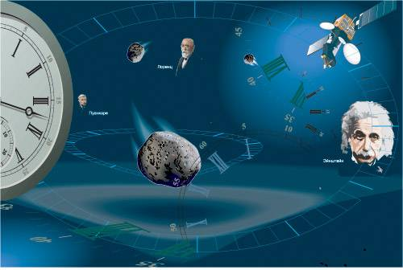
Презентация по истории по теме
«РАЗВИТИЕ НАУЧНОЙ МЫСЛИ»

Slide 2
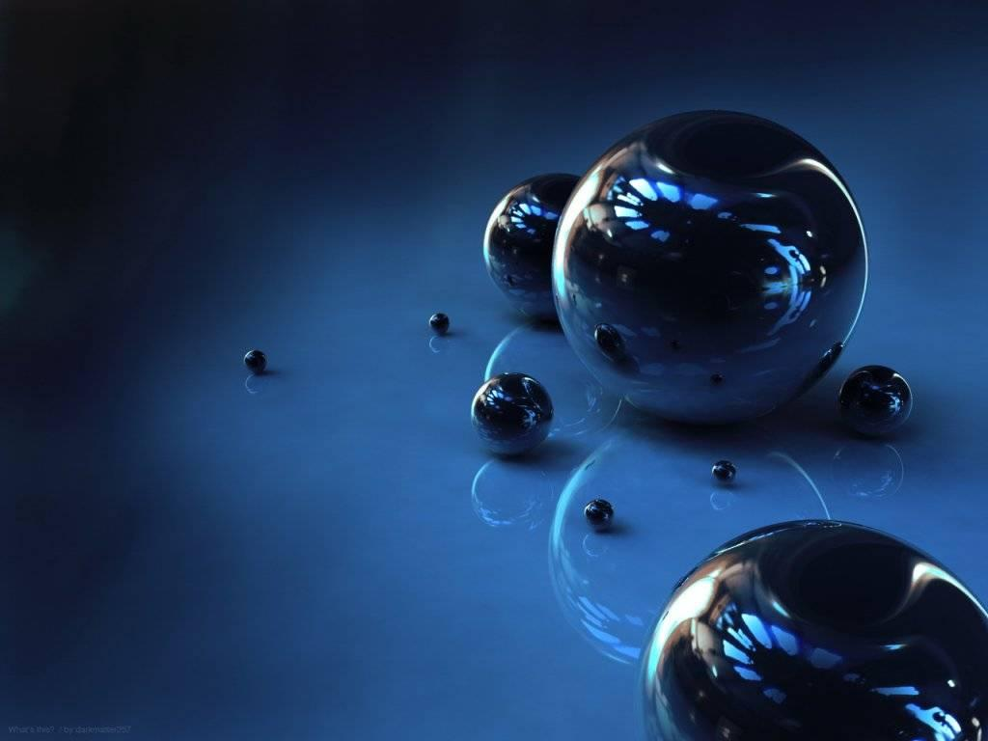
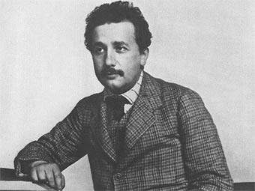
Кратко об Эйнштейне
Альберт Эйнштейн
родился в 1879 г.
В 1900 г. окончил
Цюрихский политехнический институт.
В 1902 г. Эйнштейн поступил на работу в патентное бюро в Берне.
В сентябре 1905 г. опубликована теория относительности.

Slide 3
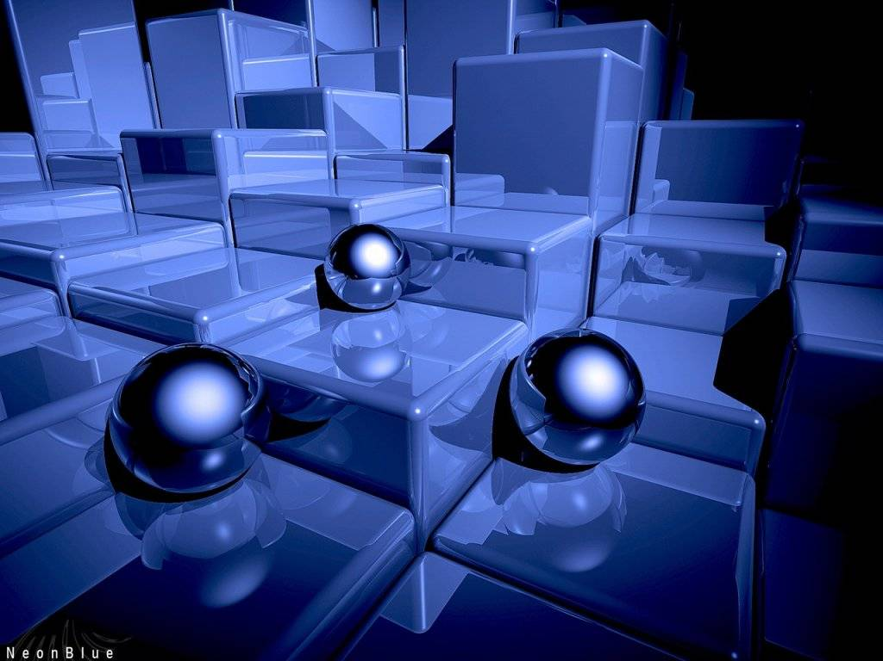
Постулаты специальной теории относительности Эйнштейна (1905 г.).
Постулат 1. Принцип относительности
«Движение системы отсчёта по инерции не может быть обнаружено никакими физическими опытами внутри закрытой лаборатории, связанной с этой системой отсчёта»
Постулат 2. Принцип постоянства скорости света
«Свет в пустоте всегда распространяется
с определенной скоростью с, не зависящей
от движения излучающего тела»

Slide 4
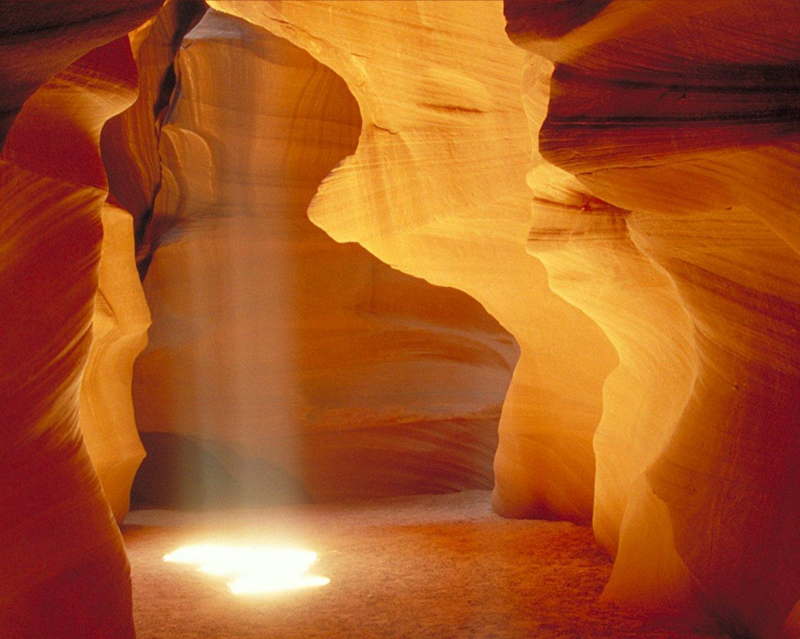
Основные выводы из специальной теории относительности Эйнштейна (1905 г.)
1. Сокращение продольных размеров
(при движении с околосветовой скоростью)
2. Замедление времени
(при движении с околосветовой скоростью)
3. Запрет скоростей, больших скорости света
4. Увеличение массы
(при движении с околосветовой скоростью)

Slide 5

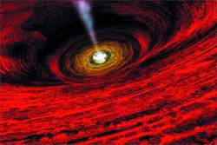
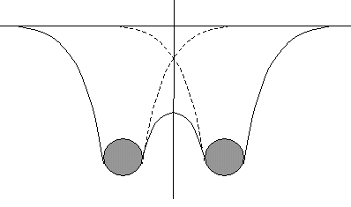
Основные выводы из общей теории относительности Эйнштейна (1915 г.)
Искривление пространства
вблизи тяготеющих масс
Замедление времени
вблизи тяготеющих масс

Slide 6
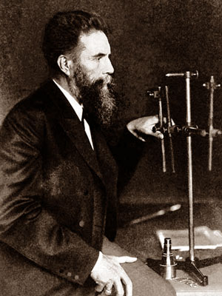
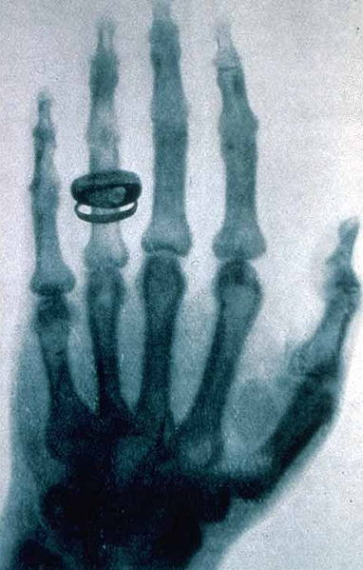
ПРОНИКНОВЕНИЕ В МИКРОМИР
Три открытия на исходе XIX века, открывшие ученым физический микромир, невидимый глазу.
Немецкий ученый Ф. Рентген обнаружил неизвестные ранее лучи,
названные его именем.

Slide 7
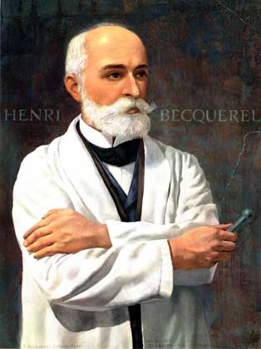
ПРОНИКНОВЕНИЕ В МИКРОМИР
Открытие явления естественной радиоактивности Анри Беккерелем – 1896г
Этот учёный экспериментировал с солями урана. Беккерель оборачивал плотной бумагой фотопластинку. Клал на неё крупинки урановой соли. После проявления пластинки затемнялись те места, где лежала соль.

Slide 8
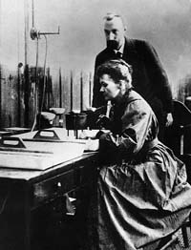
ПРОНИКНОВЕНИЕ В МИКРОМИР
Пьер Кюри (1859-1906) вместе со своей женой - выпускницей Парижского университета Марией Складовской-Кюри (1867-1934) он занялся выяснением природы уранового излучения и изучением радиоактивности. Супруги Кюри посвятили лучшие годы жизни беззаветному труду во имя науки - при отсутствии необходимых средств, в плохо оборудованной лаборатории они открыли и выделили два новых химических элемента. Пьер Кюри установил, что соли радия самопроизвольно выделяют теплоту.

Slide 9
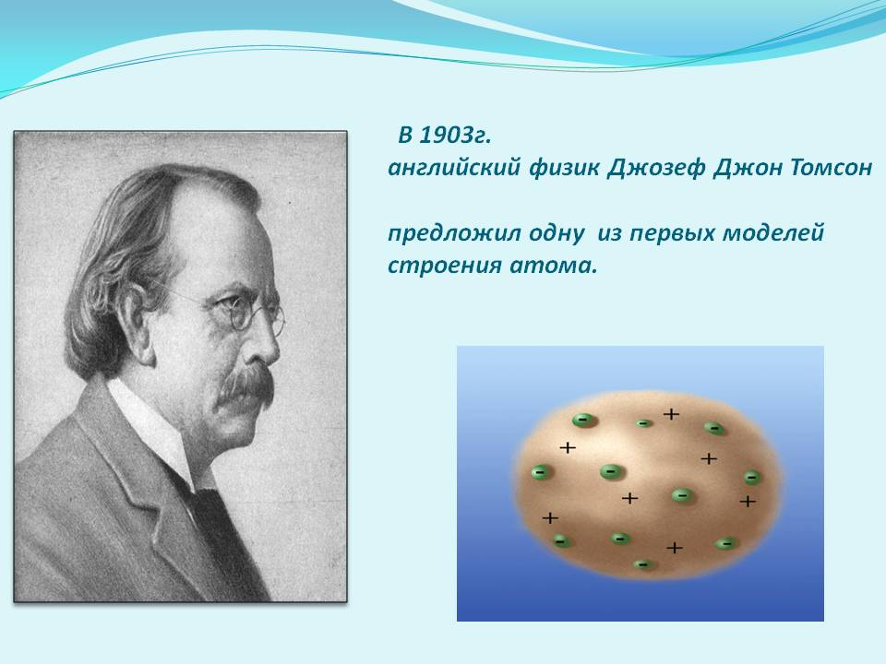
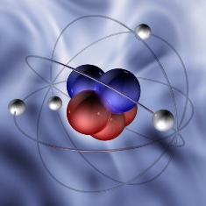
ПРОНИКНОВЕНИЕ В МИКРОМИР

Slide 10

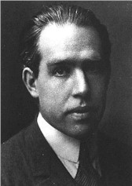
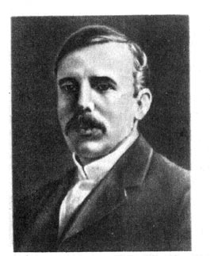
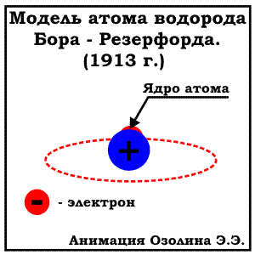
ПРОНИКНОВЕНИЕ В МИКРОМИР
В 1913 году датскому физику Н. Бору
(1885–1962) удалось усовершенствовать планетарную модель атома Резерфорда и тем самым разрешить имеющиеся в ней противоречия.
Нильс Бор
(1885–1962)
Э. Резерфорда (1871–1937)

Slide 11
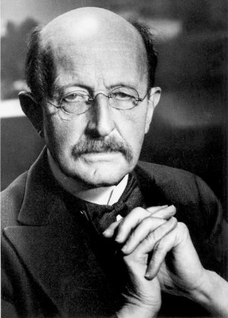
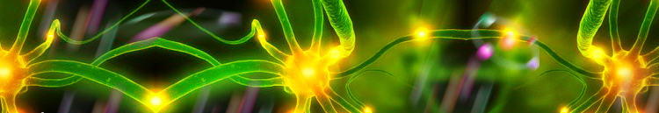
ПРОНИКНОВЕНИЕ В МИКРОМИР
Границы между областями материального мира определил Макс Карл Эрнст Людвиг Планк — немецкий физик-теоретик, основоположник квантовой физики. Лауреат Нобелевской премии по физике и других наград, член Прусской академии наук, ряда иностранных научных обществ и академий наук.
Доказал, что излучение не является непрерывным потоком энергии, а состоит из отдельных порций - квантов

Slide 12
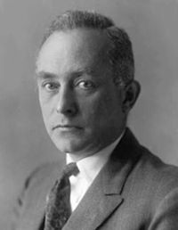
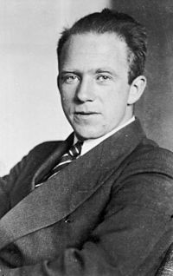
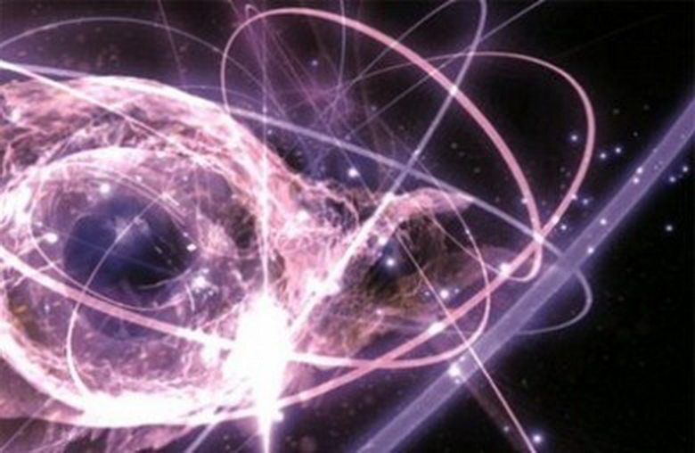
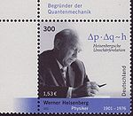
ПРОНИКНОВЕНИЕ В МИКРОМИР
Основоположники квантовой механики
В.Гейзенберг
и
М.Борн

Slide 13
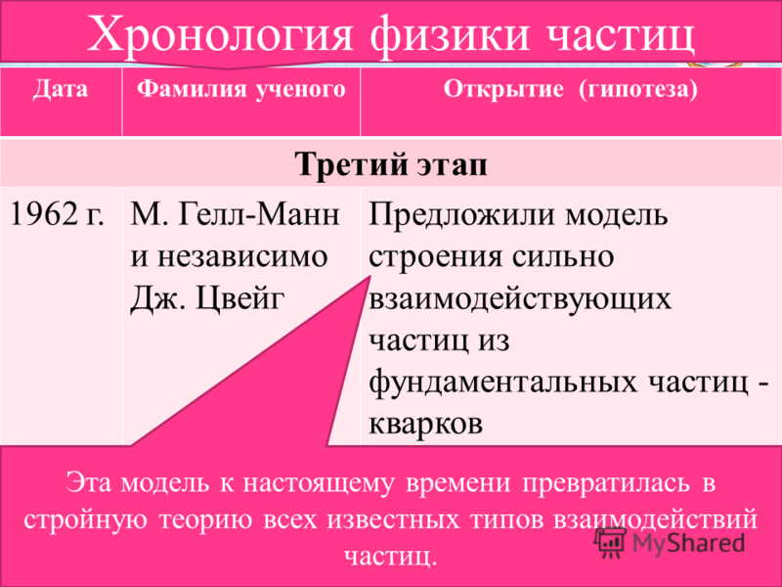
ПРОНИКНОВЕНИЕ В МИКРОМИР

Slide 14
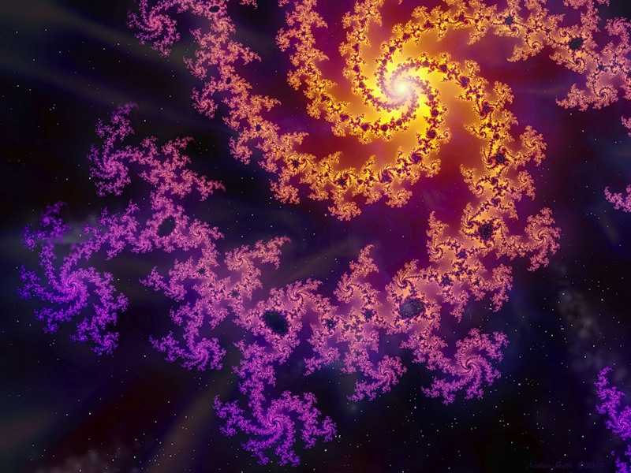

Slide 15
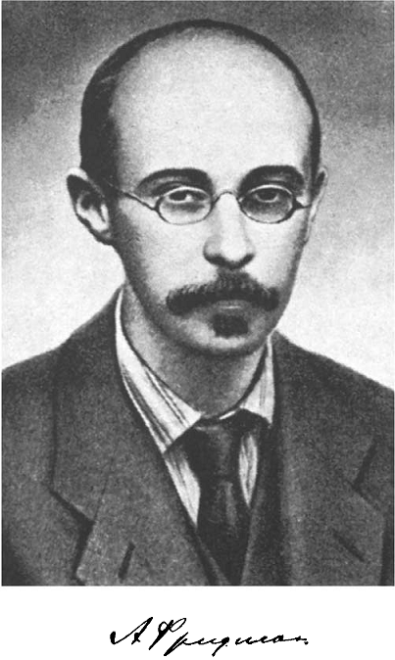
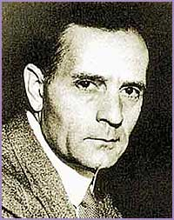
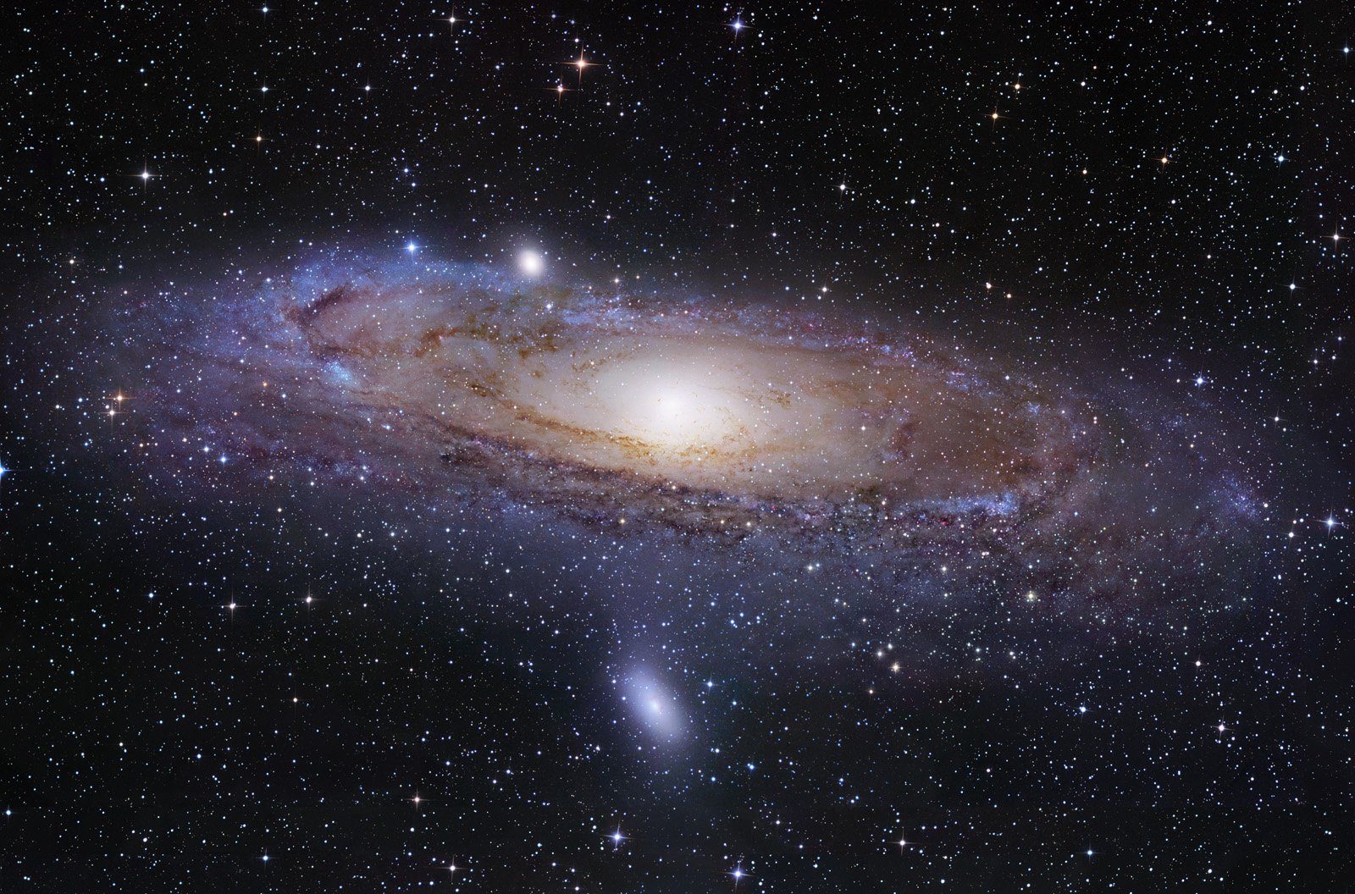
КОСМОЛОГИЯ
Американский учёный Э.Хаббл
на основе наблюдений за смещением линий спектра
придал этой гипотезе эмпирическое обоснование
А.А. Фридман
выдвинул гипотезу о расширении Вселенной.

Slide 16

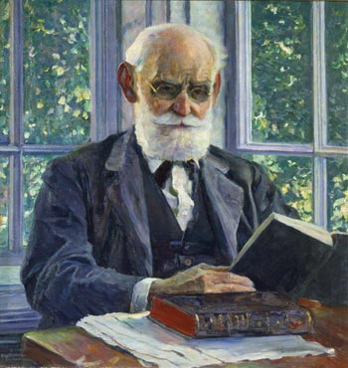
ПоЗНАНИЕ ТАЙН ЖИВОЙ ПРИРОДЫ
Павлов Иван Петрович (1849-1936), российский физиолог, создатель материалистического учения о высшей нервной деятельности, крупнейшей физиологической школы современности, новых подходов и методов физиологических исследований, академик АН СССР (1925; академик Петербургской АН с 1907, академик РАН с 1917). Классические труды по физиологии кровообращения и пищеварения (Нобелевская премия, 1904).

Slide 17
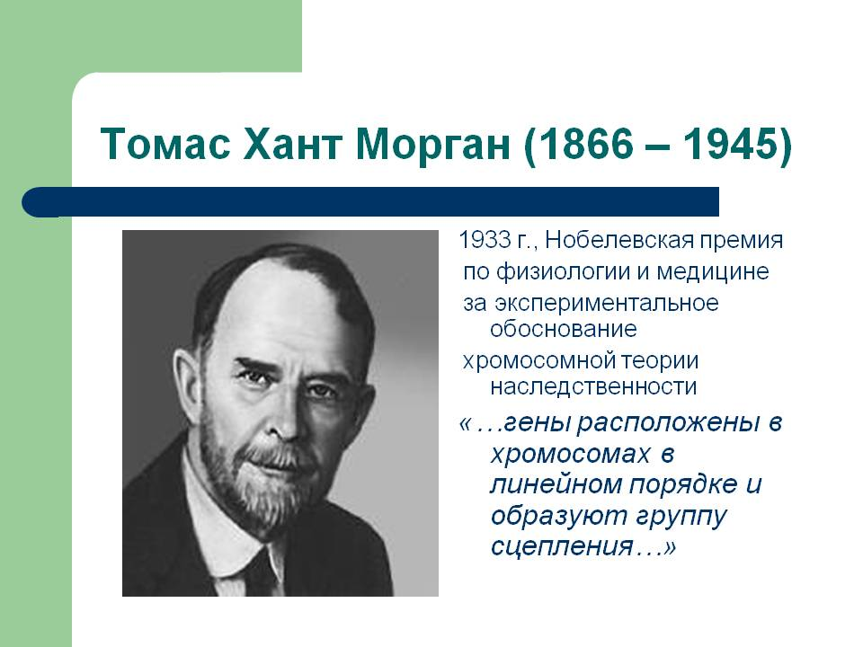
ПоЗНАНИЕ ТАЙН ЖИВОЙ ПРИРОДЫ

Slide 18
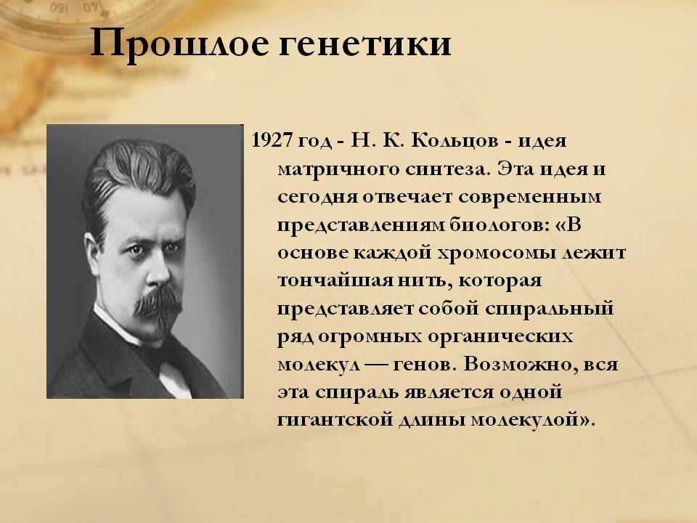

Slide 19
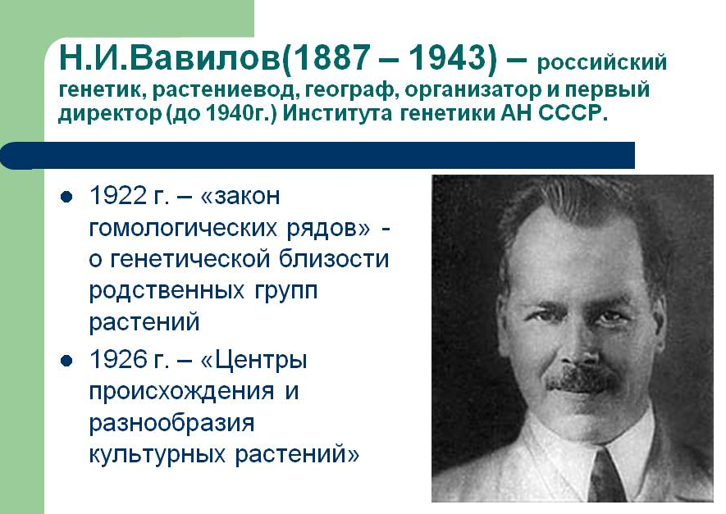
ПоЗНАНИЕ ТАЙН ЖИВОЙ ПРИРОДЫ

Slide 20
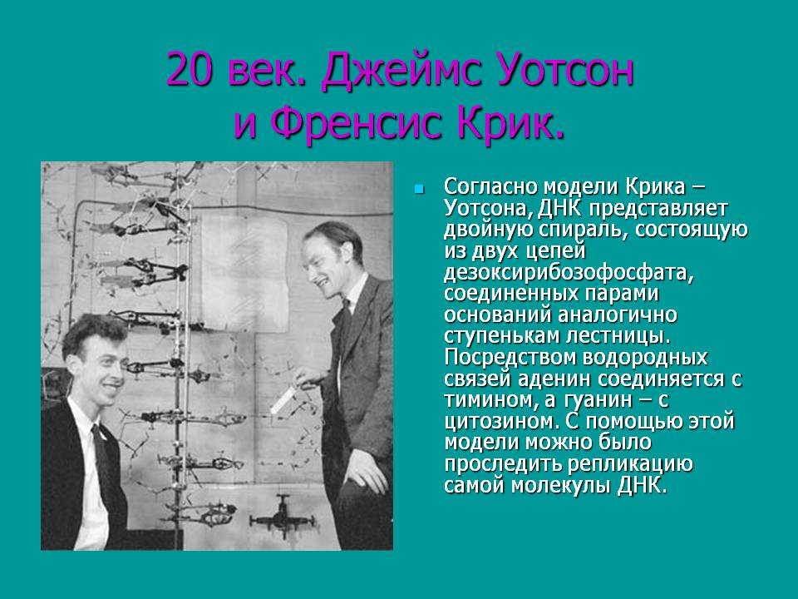
ПоЗНАНИЕ ТАЙН ЖИВОЙ ПРИРОДЫ

Slide 21

ПоЗНАНИЕ ТАЙН ЖИВОЙ ПРИРОДЫ
В конце 20 века английскими учеными была клонирована овечка Долли.

Slide 22
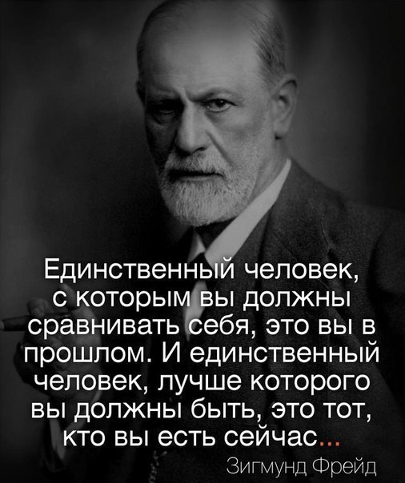
ПоЗНАНИЕ ТАЙН ЖИВОЙ ПРИРОДЫ
Развитие психологии 20-ого столетия
Согласно теории австрийского ученого З. Фрейда, решающее значение в поведении людей имеют бессознательные мотивации

Slide 23
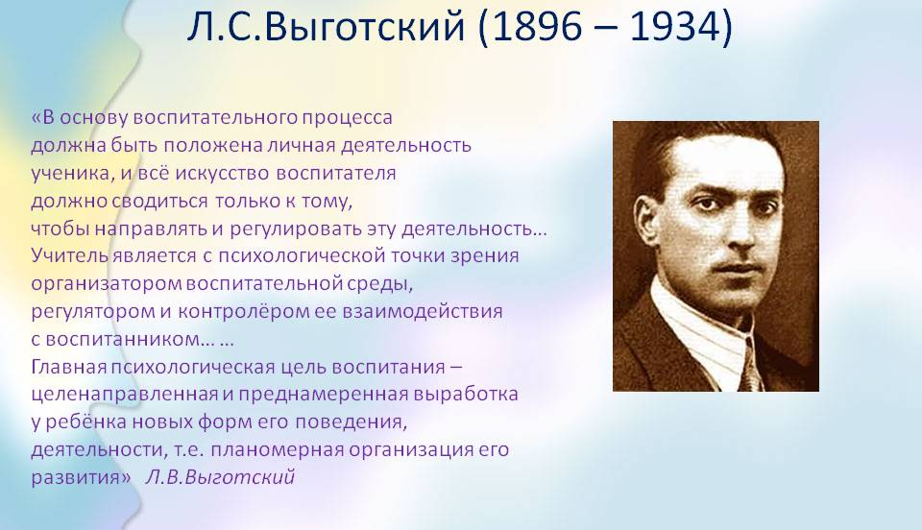
ПоЗНАНИЕ ТАЙН ЖИВОЙ ПРИРОДЫ

Slide 24

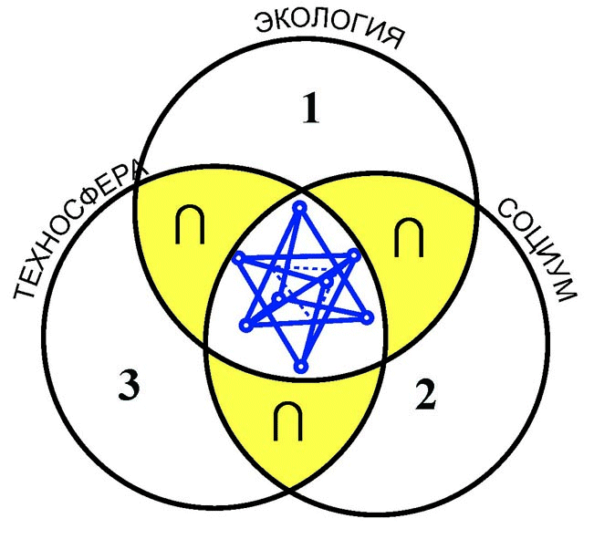
Учение о ноосфере
Ноосфе́ра (греч. νόος разум и φαῖρα — шар) — сфера разума; сфера взаимодействия общества и природы, в границах которой разумная человеческая деятельность становится определяющим фактором развития (эта сфера обозначается также терминами «антропосфера», «биосфера», «биотехносфера»).

Slide 25

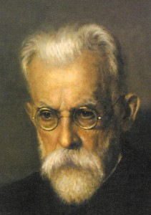
Учение о ноосфере
Согласно В. И. Вернадскому, «в биосфере существует великая геологическая, быть может, космическая сила, планетное действие которой обычно не принимается во внимание в представлениях о космосе… Эта сила есть разум человека, устремленная и организованная воля его как существа общественного»

Slide 26
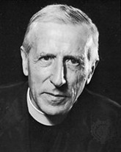
Учение о ноосфере
Тейяр был убежден, что эволюция не закончилась на человеке как индивидууме, но продолжается, – тенденция, необычайно ускоренная современной технологией, урбанизацией, телекоммуникациями и развитием вычислительной техники. Глобальная сеть знаний, исследований и чувство взаимозависимости людей образуют то, что Тейяр называл ноосферой. Эволюционный процесс он графически изображал как «конус пространства – времени», в основании которого помещал множественность и хаос, а на вершине – точку последнего объединения в сложное единство, «точку Омега».
Для Тейяра точка Омега есть Бог, который благодаря силе Своего притяжения дает направление и цель прогрессивно эволюционирующему синтезу.

Slide 27
Подведем итоги
Величайшие научные достижения 20 века позволили человечеству проникнуть в тайны микромира, расширить свои познания о Вселенной, пересмотреть естественнонаучную картину мира, выявить законы наследственности и психофизической деятельности.

